Slide 1

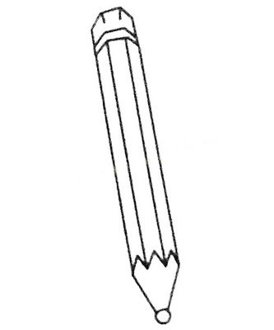
5.5 三角恒等变换
5.5.2 简单的三角恒等变换

Slide 2






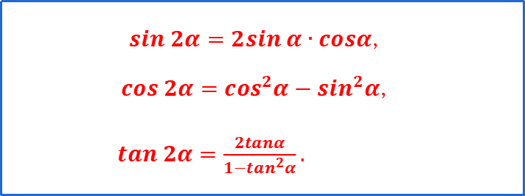

复习导入
学习了和(差)角公式、二倍角公式以后，我们就有了进行三角恒等变换的新工具，从而使三角恒等变换的内容、思路和方法更加丰富.
$$cos(α±β)=cosαcosβ∓sinαsinβ.$$
$$(C_{(α±β)})$$
$$sin(α±β)=sinαcosβ±cosαsinβ.$$
$$(S_{(α±β)})$$
$$tan(α±β)=\frac{tanα±tanβ}{1∓tanαtanβ}.$$
$$(T_{(α±β)})$$
$$sin 2α=2sin α∙cosα，$$
$$cos 2α=\cos^{2}α−\sin^{2}α，$$
$$tan 2α=\frac{2tanα}{1−\tan^{2}α}.$$
$$(S_{2α})$$
$$(C_{2α})$$
$$(T_{2α})$$

Slide 3
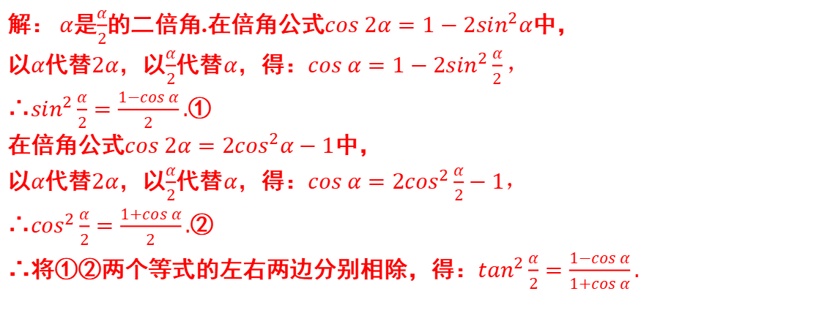
新知探索&例析
（课本）例7.试以$$cos α$$表示$${��in}^{2}\frac{α}{2}，\cos^{2}\frac{α}{2}，\tan^{2}\frac{α}{2}.$$
解：$$α$$是$$\frac{α}{2}$$的二倍角.在倍角公式$$co�� 2α=1−2\sin^{2}α$$中，
以$$α$$代替$$2α$$，以$$\frac{α}{2}$$代替$$α$$，得：$$cos α=1−2\sin^{2}\frac{α}{2}，$$
∴$$\sin^{2}\frac{α}{2}=\frac{1−cos α}{2}.$$①
在倍角公式$$cos 2α=2\cos^{2}α−1$$中，
以$$α$$代替$$2α$$，以$$\frac{α}{2}$$代替$$α$$，得：$$cos α=2\cos^{2}\frac{α}{2}−1，$$
∴$$\cos^{2}\frac{α}{2}=\frac{1+cos α}{2}.$$②
∴将①②两个等式的左右两边分别相除，得：$$\tan^{2}\frac{α}{2}=\frac{1−cos α}{1+cos α}.$$

Slide 4
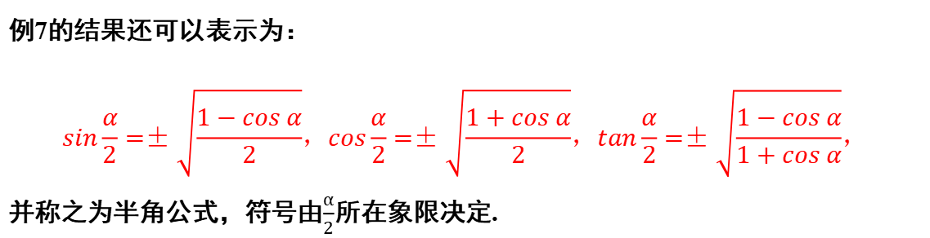
新知探索&例析
例7的结果还可以表示为：
$$sin\frac{α}{2}=±\sqrt{\frac{1−cos α}{2}}，cos\frac{α}{2}=±\sqrt{\frac{1+cos α}{2}}，tan\frac{α}{2}=±\sqrt{\frac{1−cos α}{1+cos α}}，$$
并称之为半角公式，符号由$$\frac{α}{2}$$所在象限决定.

Slide 5
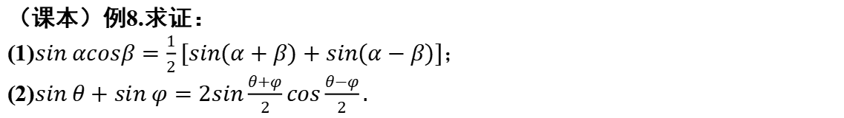
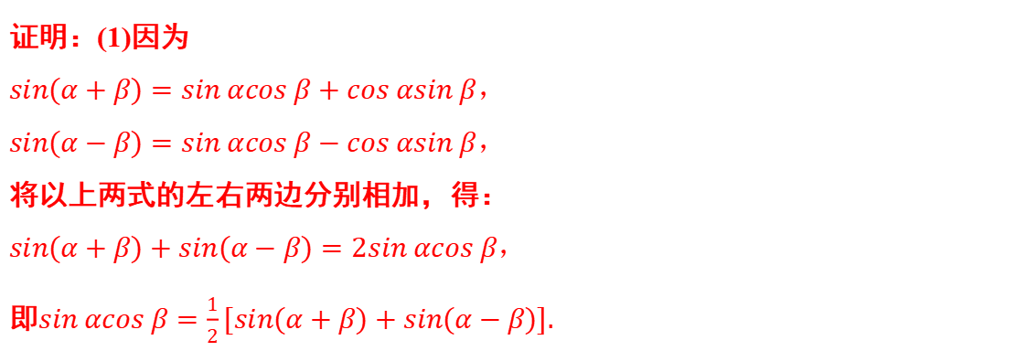
新知探索&例析
（课本）例8.求证：
(1)$$sin αcosβ=\frac{1}{2}[sin(α+β)+sin(α−β)]；$$
(2)$$sin θ+sin φ=2sin\frac{θ+φ}{2}cos\frac{��−φ}{2}.$$
思考1：这两个式子的左右两边在结构形式上有什么不同？
证明：(1)因为
$$sin(α+β)=sin αcos β+cos αsin β，$$
$$sin(α−β)=sin αcos β−cos αsin β，$$
将以上两式的左右两边分别相加，得：
$$sin(α+β)+$$ $$sin(α−β)=2sin αcos β，$$
即$$sin αcos β=\frac{1}{2}[sin(α+β)+sin(α−β)].$$

Slide 6
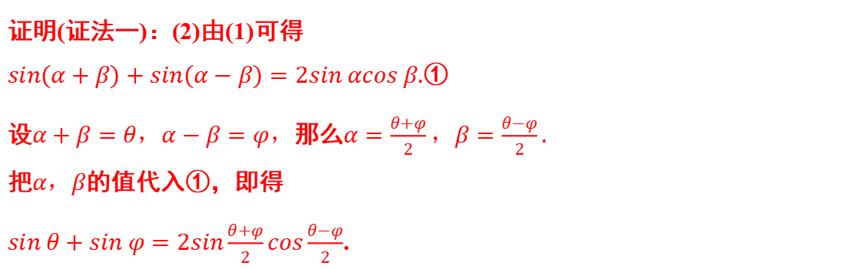
新知探索&例析
（课本）例8.求证：
(1)$$sin αcosβ=\frac{1}{2}[sin(α+β)+sin(α−β)]；$$
(2)$$sin θ+sin φ=2sin\frac{θ+φ}{2}cos\frac{��−φ}{2}.$$
思考2：如果不用(1)的结果，如何证明？
证明(证法一)：(2)由(1)可得
$$sin(α+β)+$$ $$sin(α−β)=2sin αcos β.$$①
设$$α+β=θ，α−β=φ，$$那么$$α=\frac{θ+φ}{2}，β=\frac{θ−φ}{2}.$$
把$$α，β$$的值代入①，即得
$$sin θ+sin φ=2sin\frac{θ+φ}{2}cos\frac{θ−φ}{2}$$.

Slide 7
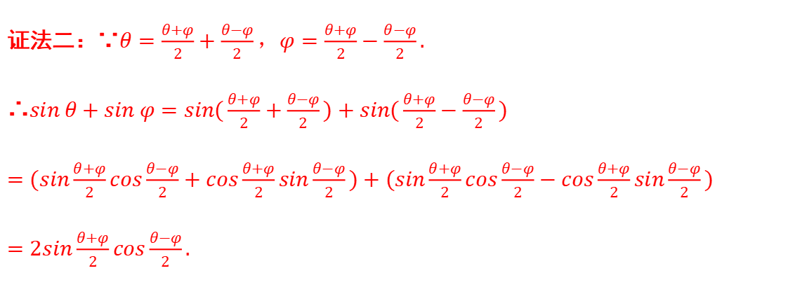
新知探索&例析
（课本）例8.求证：
(2)$$sin θ+sin φ=2sin\frac{θ+φ}{2}cos\frac{θ−φ}{2}.$$
证法二：∵$$θ=\frac{θ+φ}{2}+\frac{θ−φ}{2}，φ=\frac{θ+φ}{2}−\frac{θ−φ}{2}.$$
∴$$sin θ+sin φ=sin(\frac{θ+φ}{2}+\frac{θ−φ}{2})+sin(\frac{θ+φ}{2}−\frac{θ−φ}{2})$$
$$=(sin\frac{θ+φ}{2}cos\frac{θ−φ}{2}+cos\frac{θ+φ}{2}sin\frac{θ−φ}{2})+(sin\frac{θ+φ}{2}cos\frac{θ−φ}{2}−cos\frac{θ+φ}{2}sin\frac{θ−φ}{2})$$
$$=2sin\frac{θ+φ}{2}cos\frac{θ−φ}{2}.$$

Slide 8
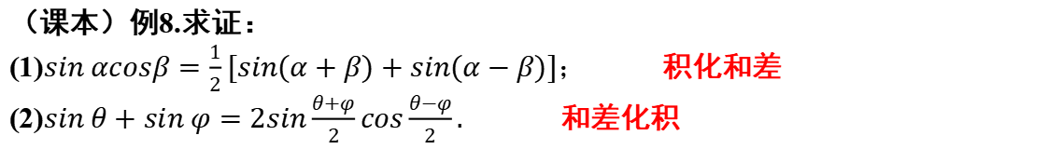
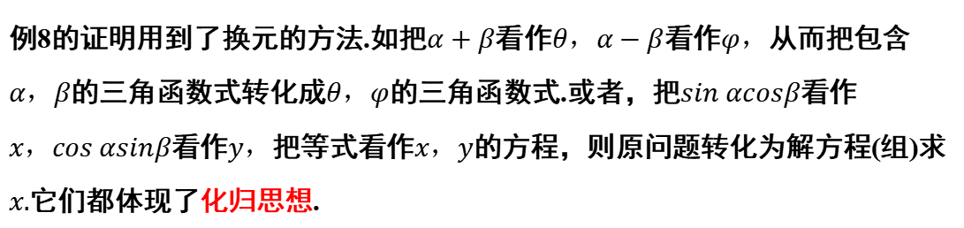
新知探索&例析
（课本）例8.求证：
(1)$$sin αcosβ=\frac{1}{2}[sin(α+β)+sin(α−β)]；$$ 积化和差
(2)$$sin θ+sin φ=2sin\frac{θ+φ}{2}cos\frac{θ−φ}{2}.$$ 和差化积
例8的证明用到了换元的方法.如把$$α+β$$看作$$θ，α−β$$看作$$φ，$$从而把包含$$α，β$$的三角函数式转化成$$θ，φ$$的三角函数式.或者，把$$sin αcosβ$$看作$$x，cos αsinβ$$看作$$y，$$把等式看作$$x，y$$的方程，则原问题转化为解方程(组)求$$x.$$它们都体现了化归思想.

Slide 9
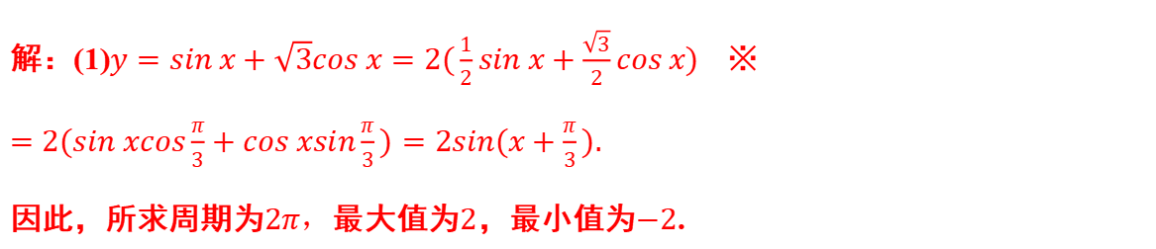
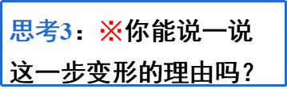
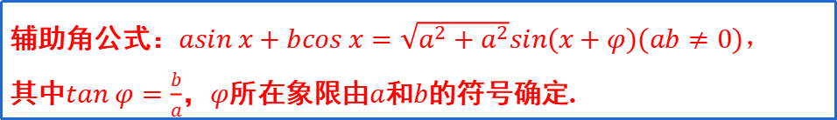
新知探索&例析
（课本）例9.求下列函数的周期，最大值和最小值：
(1)$$y=sin x+\sqrt{3}cos x；$$(2)$$y=3sin x+4cos x.$$
解：(1)$$y=sin x+\sqrt{3}cos x=2(\frac{1}{2}sin x+\frac{\sqrt{3}}{2}cos x) ※$$
$$=2(sin xcos\frac{π}{3}+cos xsin\frac{π}{3})=2sin(x+\frac{π}{3}).$$
因此，所求周期为$$2π，$$最大值为$$2$$，最小值为$$−2$$.
思考3：$$※$$你能说一说这一步变形的理由吗？
辅助角公式：$$asin x+bcos x=\sqrt{a^{2}+a^{2}}sin(x+φ)(ab≠0)，$$
其中$$tan φ=\frac{b}{a}$$，$$φ$$所在象限由$$a$$和$$b$$的符号确定.

Slide 10
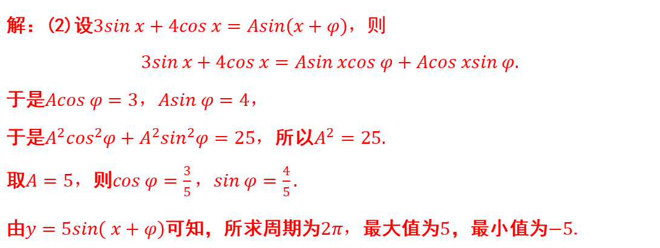
新知探索&例析
（课本）例9.求下列函数的周期，最大值和最小值：
(1)$$y=sin x+\sqrt{3}cos x；$$(2)$$y=3sin x+4cos x.$$
解：(2)设$$3sin x+4cos x=Asin(x+φ)，$$则
$$3sin x+4cos x=Asin xcos φ+Acos xsin φ.$$
于是$$Acos φ=3，Asin φ=4，$$
于是$$A^{2}\cos^{2}φ+A^{2}\sin^{2}φ=25，$$所以$$A^{2}=25.$$
取$$A=5，$$则$$cos φ=\frac{3}{5}，sin φ=\frac{4}{5}.$$
由$$y=5sin( x+φ)$$可知，所求周期为$$2π，$$最大值为$$5$$，最小值为$$−5$$.

Slide 11
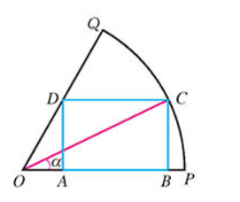
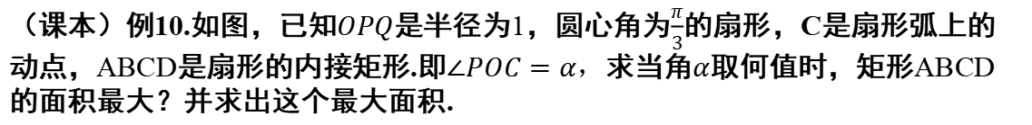
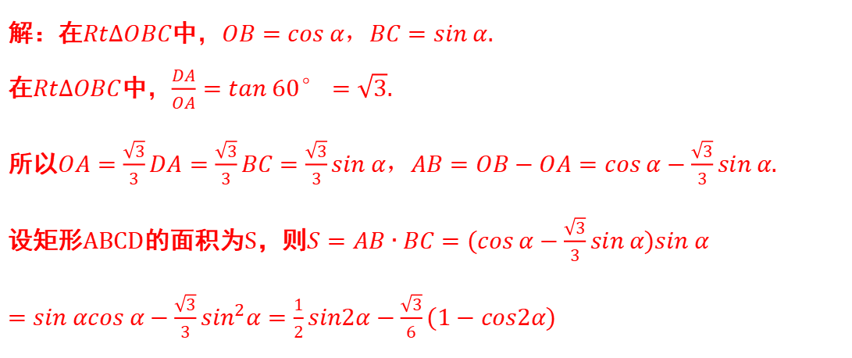
新知探索&例析
（课本）例10.如图，已知$$OPQ$$是半径为1，圆心角为$$\frac{π}{3}$$的扇形，C是扇形弧上的动点，ABCD是扇形的内接矩形.即$$∠POC=α，$$求当角$$α$$取何值时，矩形ABCD的面积最大？并求出这个最大面积.
解：在$$Rt∆OBC$$中，$$OB=cos α，BC=sin α.$$
在$$Rt∆OBC$$中，$$\frac{DA}{OA}=tan 60°=\sqrt{3}.$$
所以$$OA=\frac{\sqrt{3}}{3}DA=\frac{\sqrt{3}}{3}BC=\frac{\sqrt{3}}{3}sin α，AB=OB−OA=cos α−\frac{\sqrt{3}}{3}sin α.$$
设矩形$$ABCD$$的面积为$$S$$，则$$S=AB∙BC=(cos α−\frac{\sqrt{3}}{3}sin α)sin α$$
$$=sin αcos α−\frac{\sqrt{3}}{3}\sin^{2}α=\frac{1}{2}sin2α−\frac{\sqrt{3}}{6}(1−cos2α)$$

Slide 12
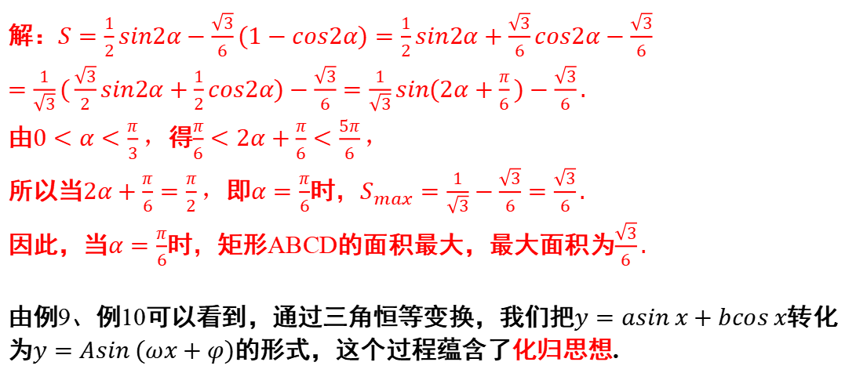
新知探索&例析
（课本）例10.如图，已知$$OPQ$$是半径为1，圆心角为$$\frac{π}{3}$$的扇形，C是扇形弧上的动点，ABCD是扇形的内接矩形.即$$∠POC=α，$$求当角$$α$$取何值时，矩形ABCD的面积最大？并求出这个最大面积.
解：$$S=\frac{1}{2}sin2α−\frac{\sqrt{3}}{6}(1−cos2α)=\frac{1}{2}sin2α+\frac{\sqrt{3}}{6}cos2α−\frac{\sqrt{3}}{6}$$
$$=\frac{1}{\sqrt{3}}(\frac{\sqrt{3}}{2}sin2α+\frac{1}{2}cos2α)−\frac{\sqrt{3}}{6}=\frac{1}{\sqrt{3}}sin(2α+\frac{π}{6})−\frac{\sqrt{3}}{6}.$$
由$$0<α<\frac{π}{3}，$$得$$\frac{π}{6}<2α+\frac{π}{6}<\frac{5π}{6}，$$
所以当$$2α+\frac{π}{6}=\frac{π}{2}，$$即$$α=\frac{π}{6}$$时，$$S_{max}=\frac{1}{\sqrt{3}}−\frac{\sqrt{3}}{6}=\frac{\sqrt{3}}{6}.$$
因此，当$$α=\frac{π}{6}$$时，矩形ABCD的面积最大，最大面积为$$\frac{\sqrt{3}}{6}.$$
由例9、例10可以看到，通过三角恒等变换，我们把$$y=asin x+bcos x$$转化为$$��=Asin (ωx+φ)$$的形式，这个过程蕴含了化归思想.

Slide 13
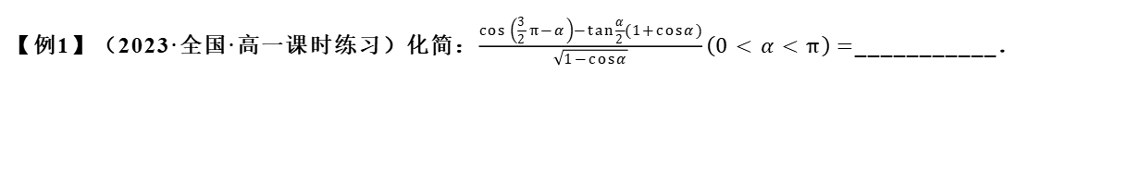
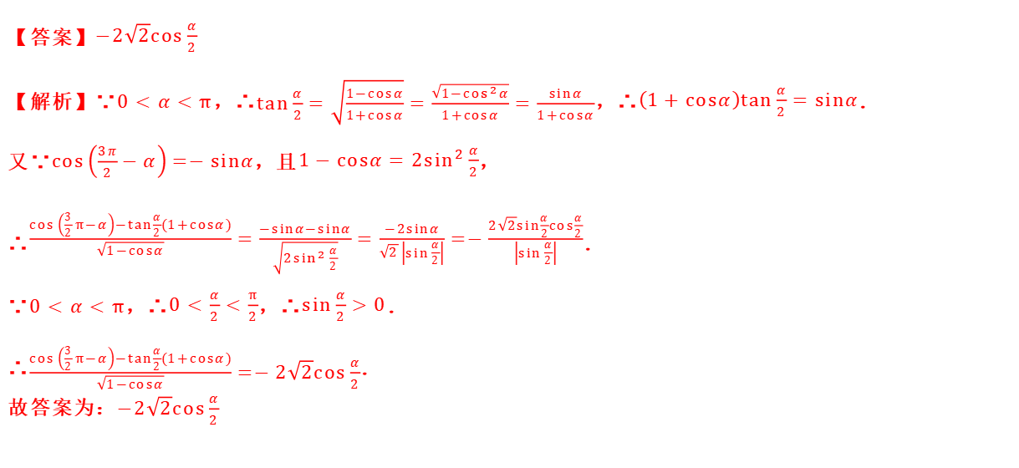
题型一：利用半角公式化简求值问题
【例1】（2023·全国·高一课时练习）化简：$$\frac{cos\left(\frac{3}{2}π−α\right)−tan\frac{α}{2}\left(1+cosα\right)}{\sqrt{1−cosα}}\left(0<α<π\right)=$$___________．
【答案】$$−2\sqrt{2}cos\frac{α}{2}$$
【解析】∵$$0<α<π$$，∴$$tan\frac{α}{2}=\sqrt{\frac{1−cosα}{1+cosα}}=\frac{\sqrt{1−cos^{2}α}}{1+cosα}=\frac{sinα}{1+cosα}$$，∴$$\left(1+cosα\right)tan\frac{α}{2}=sinα$$．
又∵$$cos\left(\frac{3π}{2}−α\right)=−sinα$$，且$$1−cosα=2sin^{2}\frac{α}{2}$$，
∴$$\frac{cos\left(\frac{3}{2}π−α\right)−tan\frac{α}{2}\left(1+cosα\right)}{\sqrt{1−cosα}}=\frac{−sinα−sinα}{\sqrt{2sin^{2}\frac{α}{2}}}=\frac{−2sinα}{\sqrt{2}\left|sin\frac{α}{2}\right|}=−\frac{2\sqrt{2}sin\frac{α}{2}cos\frac{α}{2}}{\left|sin\frac{α}{2}\right|}$$．
∵$$0<α<π$$，∴$$0<\frac{α}{2}<\frac{π}{2}$$，∴$$sin\frac{α}{2}>0$$．
∴$$\frac{cos\left(\frac{3}{2}π−α\right)−tan\frac{α}{2}\left(1+cosα\right)}{\sqrt{1−cosα}}=−2\sqrt{2}cos\frac{α}{2}$$．
故答案为：$$−2\sqrt{2}cos\frac{α}{2}$$

Slide 14
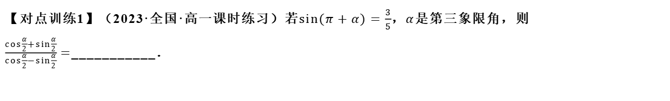

题型一：利用半角公式化简求值问题
【对点训练1】（2023·全国·高一课时练习）若$$sin(π+α)=\frac{3}{5}$$，$$α$$是第三象限角，则$$\frac{cos\frac{α}{2}+sin\frac{α}{2}}{cos\frac{α}{2}−sin\frac{α}{2}}=$$___________．
【答案】$$−\frac{1}{2}$$
【解析】$$\frac{cos\frac{α}{2}+sin\frac{α}{2}}{cos\frac{α}{2}−sin\frac{α}{2}}=\frac{(cos\frac{α}{2}+sin\frac{α}{2})^{2}}{(cos\frac{α}{2}−sin\frac{α}{2})(cos\frac{α}{2}+sin\frac{α}{2})}=\frac{cos^{2}\frac{α}{2}−2cos\frac{α}{2}sin\frac{α}{2}+sin^{2}\frac{α}{2}}{cos^{2}\frac{α}{2}−sin^{2}\frac{α}{2}}=\frac{1+sinα}{cosα}$$，
$$∵sin(π+α)=−sinα=\frac{3}{5}$$，$$∴sinα=−\frac{3}{5}$$，
$$∵α$$为第三象限角，$$∴cosα=−\frac{4}{5}$$，$$∴\frac{1+sinα}{cosα}=−\frac{1}{2}$$
故答案为：$$−\frac{1}{2}$$

Slide 15
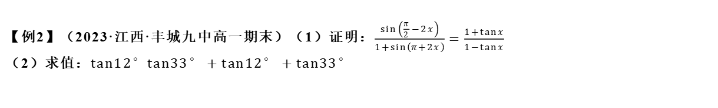

题型二：三角恒等式的证明
【例2】（2023·江西·丰城九中高一期末）（1）证明：$$\frac{sin\left(\frac{π}{2}−2x\right)}{1+sin\left(π+2x\right)}=\frac{1+tanx}{1−tanx}$$
（2）求值：$$tan12°tan33°+tan12°+tan33°$$
【解析】（1）证明：
因为左边$$=\frac{sin\left(\frac{π}{2}−2x\right)}{1+sin\left(π+2x\right)}=\frac{cos2x}{1−sin2x}$$
$$=\frac{cos^{2}x−sin^{2}x}{sin^{2}x+cos^{2}x−2sinxcosx}$$
$$=\frac{\left(cosx+sinx\right)\left(cosx−sinx\right)}{{\left(sinx−cosx\right)}^{2}}=\frac{cosx+sinx}{cosx−sinx}=\frac{1+tanx}{1−tanx}=$$右边，
所以原命题成立．
（2）因为$$tan\left(12°+33°\right)=\frac{tan12°+tan33°}{1−tan12°tan33°}=1$$，
所以$$tan12°+tan33°=1−tan12°tan33°$$，
所以$$tan12°tan33°+tan12°+tan33°=1$$

Slide 16
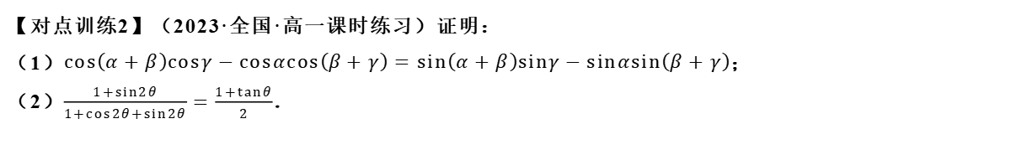
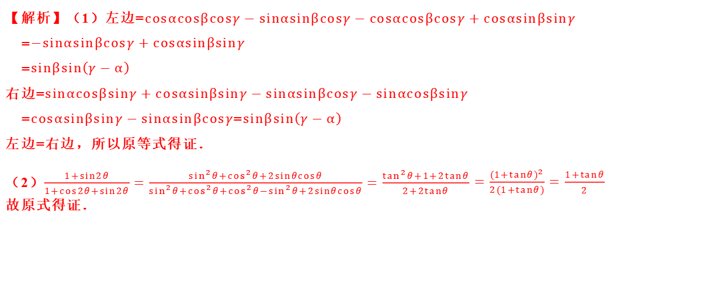
题型二：三角恒等式的证明
【对点训练2】（2023·全国·高一课时练习）证明：
（1）$$cos\left(α+β\right)cosγ−cosαcos\left(β+γ\right)=sin\left(α+β\right)sinγ−sinαsin\left(β+γ\right)$$；
（2）$$\frac{1+sin2θ}{1+cos2θ+sin2θ}=\frac{1+tanθ}{2}$$．
【解析】（1）左边=$$cosαcosβcosγ−sinαsinβcosγ−cosαcosβcosγ+cosαsinβsinγ$$
=$$−sinαsinβcosγ+cosαsinβsinγ$$
=$$sinβsin\left(γ−α\right)$$
右边=$$sinαcosβsinγ+cosαsinβsinγ−sinαsinβcosγ−sinαcosβsinγ$$
=$$cosαsinβsinγ−sinαsinβcosγ$$=$$sinβsin\left(γ−α\right)$$
左边=右边，所以原等式得证．
（2）$$\frac{1+sin2θ}{1+cos2θ+sin2θ}=\frac{sin^{2}θ+cos^{2}θ+2sinθcosθ}{sin^{2}θ+cos^{2}θ+cos^{2}θ−sin^{2}θ+2sinθcosθ}$$ $$=\frac{tan^{2}θ+1+2tanθ}{2+2tanθ}$$ $$=\frac{{\left(1+tanθ\right)}^{2}}{2\left(1+tanθ\right)}$$ $$=\frac{1+tanθ}{2}$$
故原式得证．

Slide 17
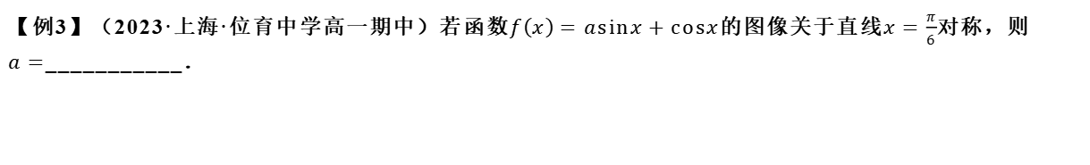
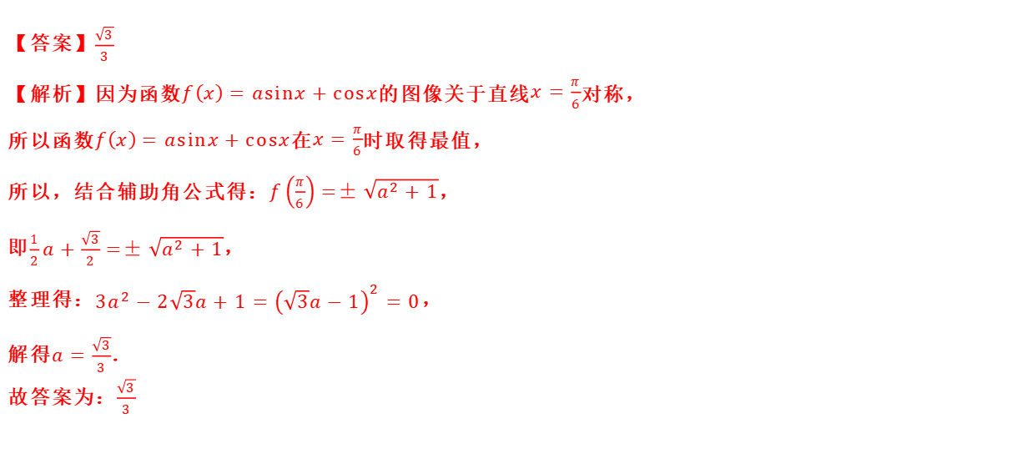
题型三：辅助角公式的应用
【例3】（2023·上海·位育中学高一期中）若函数$$f\left(x\right)=asinx+cosx$$的图像关于直线$$x=\frac{π}{6}$$对称，则$$a=$$___________．
【答案】$$\frac{\sqrt{3}}{3}$$
【解析】因为函数$$f\left(x\right)=asin��+cosx$$的图像关于直线$$x=\frac{π}{6}$$对称，
所以函数$$f\left(x\right)=asinx+cosx$$在$$x=\frac{π}{6}$$时取得最值，
所以，结合辅助角公式得：$$f\left(\frac{π}{6}\right)=±\sqrt{a^{2}+1}$$，
即$$\frac{1}{2}a+\frac{\sqrt{3}}{2}=±\sqrt{a^{2}+1}$$，
整理得：$$3a^{2}−2\sqrt{3}a+1={\left(\sqrt{3}a−1\right)}^{2}=0$$，
解得$$a=\frac{\sqrt{3}}{3}$$．
故答案为：$$\frac{\sqrt{3}}{3}$$

Slide 18
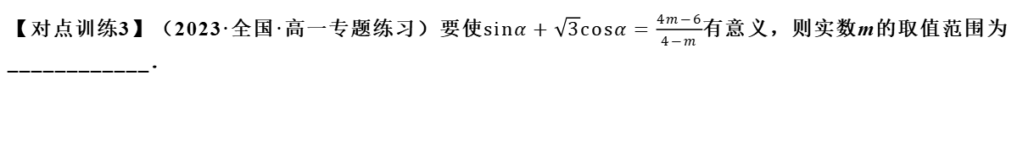
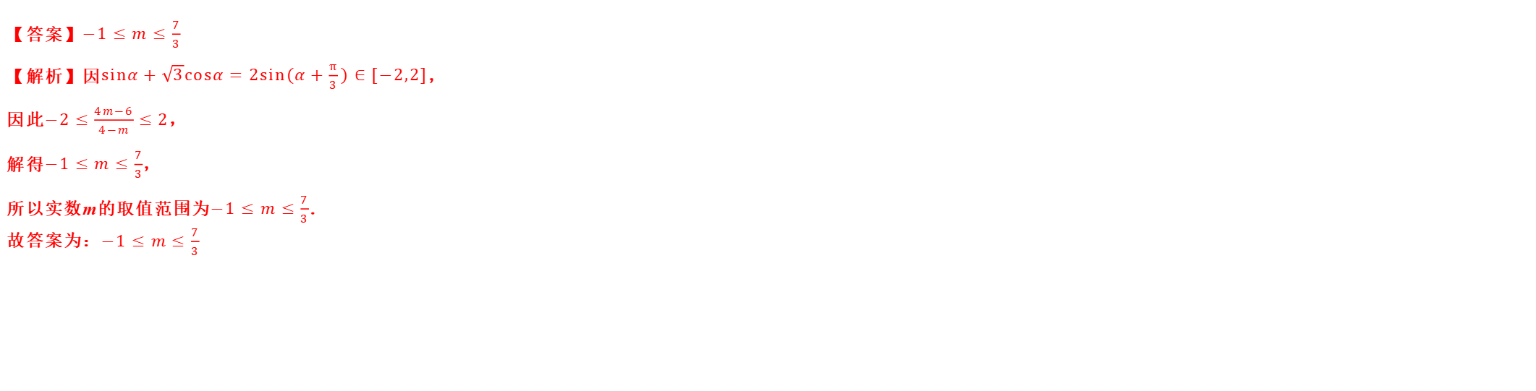
题型三：辅助角公式的应用
【对点训练3】（2023·全国·高一专题练习）要使$$sinα+\sqrt{3}cosα=\frac{4m−6}{4−m}$$有意义，则实数m的取值范围为____________．
【答案】$$−1≤m≤\frac{7}{3}$$
【解析】因$$sinα+\sqrt{3}cosα=2sin(α+\frac{π}{3})∈[−2,2]$$，
因此$$−2≤\frac{4m−6}{4−m}≤2$$，
解得$$−1≤m≤\frac{7}{3}$$，
所以实数m的取值范围为$$−1≤m≤\frac{7}{3}$$．
故答案为：$$−1≤m≤\frac{7}{3}$$

Slide 19
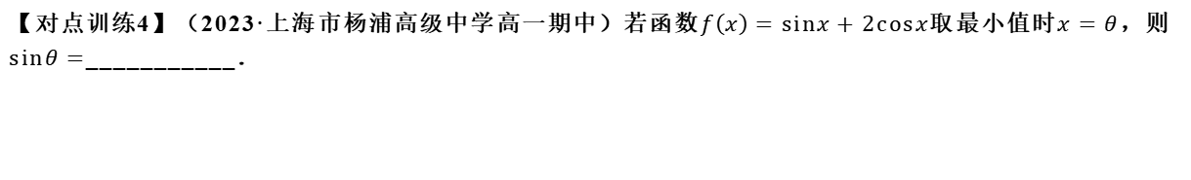

题型三：辅助角公式的应用
【对点训练4】（2023·上海市杨浦高级中学高一期中）若函数$$f\left(x\right)=sinx+2cosx$$取最小值时$$x=θ$$，则$$sinθ=$$___________．
【答案】$$−\frac{\sqrt{5}}{5}$$
【解析】$$f\left(x\right)=sinx+2cosx=\sqrt{5}sin\left(x+φ\right)$$，其中$$sinφ=\frac{2\sqrt{5}}{5},cosφ=\frac{\sqrt{5}}{5}$$
$$∵x=θ$$时取最小值，
$$∴θ+φ=−\frac{π}{2}+2kπ\left(k∈Z\right)$$，
$$∴θ=−\frac{π}{2}−φ+2kπ\left(k∈Z\right)$$
$$∴sinθ=sin\left(−\frac{π}{2}−φ+2kπ\right)=sin\left(−\frac{π}{2}−φ\right)=−cosφ=−\frac{\sqrt{5}}{5}$$
故答案为：$$−\frac{\sqrt{5}}{5}$$．

Slide 20
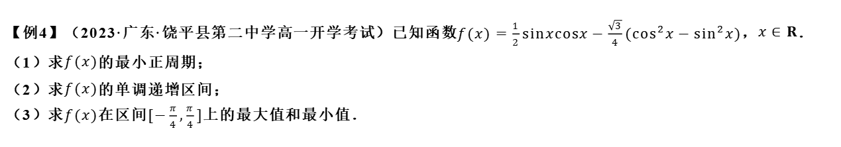
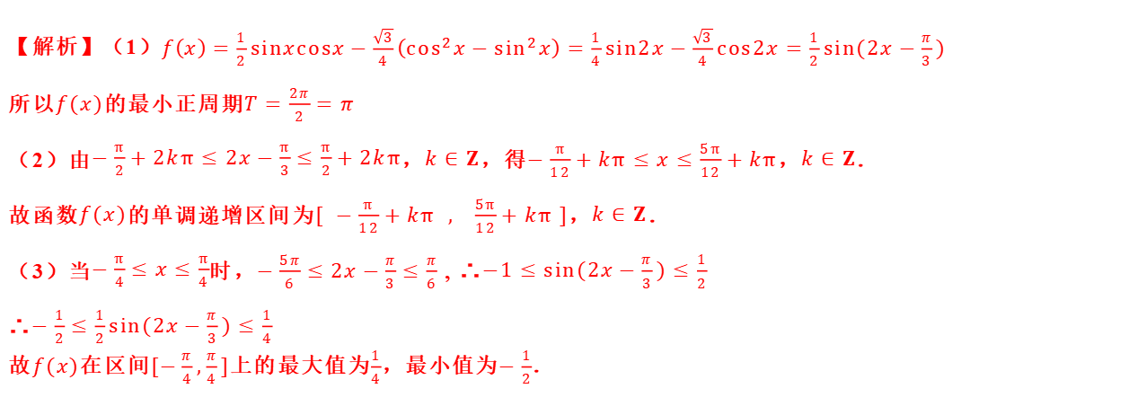
题型四：三角恒等变换与三角函数图象性质的综合
【例4】（2023·广东·饶平县第二中学高一开学考试）已知函数$$f(x)=\frac{1}{2}sinxcosx−\frac{\sqrt{3}}{4}(cos^{2}x−sin^{2}x)$$，$$x∈R$$．
（1）求$$f(x)$$的最小正周期；
（2）求$$f(x)$$的单调递增区间；
（3）求$$f(x)$$在区间$$[−\frac{π}{4},\frac{π}{4}]$$上的最大值和最小值．
【解析】（1）$$f\left(x\right)=\frac{1}{2}sinxcosx−\frac{\sqrt{3}}{4}\left(cos^{2}x−sin^{2}x\right)$$ $$=\frac{1}{4}sin2x−\frac{\sqrt{3}}{4}cos2x=\frac{1}{2}sin(2x−\frac{π}{3})$$
所以$$f(x)$$的最小正周期$$T=\frac{2π}{2}=π$$
（2）由$$−\frac{π}{2}+2kπ≤2x−\frac{π}{3}≤\frac{π}{2}+2kπ$$，$$k∈Z$$，得$$−\frac{π}{12}+kπ≤x≤\frac{5π}{12}+kπ$$，$$k∈Z$$．
故函数$$f(x)$$的单调递增区间为$$[ −\frac{π}{12}+kπ , \frac{5π}{12}+kπ ]$$，$$k∈Z$$．
（3）当$$−\frac{π}{4}≤x≤\frac{π}{4}$$时，$$−\frac{5π}{6}≤2x−\frac{π}{3}≤\frac{π}{6}$$ , ∴$$−1≤sin(2x−\frac{π}{3})≤\frac{1}{2}$$
∴$$−\frac{1}{2}≤\frac{1}{2}sin(2x−\frac{π}{3})≤\frac{1}{4}$$
故$$f(x)$$在区间$$[−\frac{π}{4},\frac{π}{4}]$$上的最大值为$$\frac{1}{4}$$，最小值为$$−\frac{1}{2}$$．

Slide 21
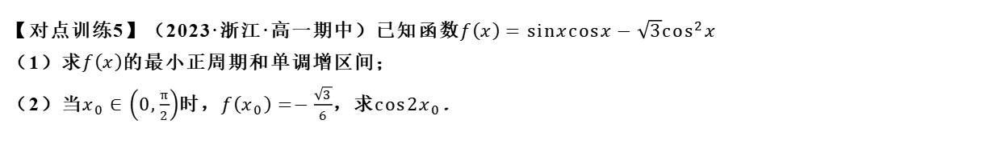
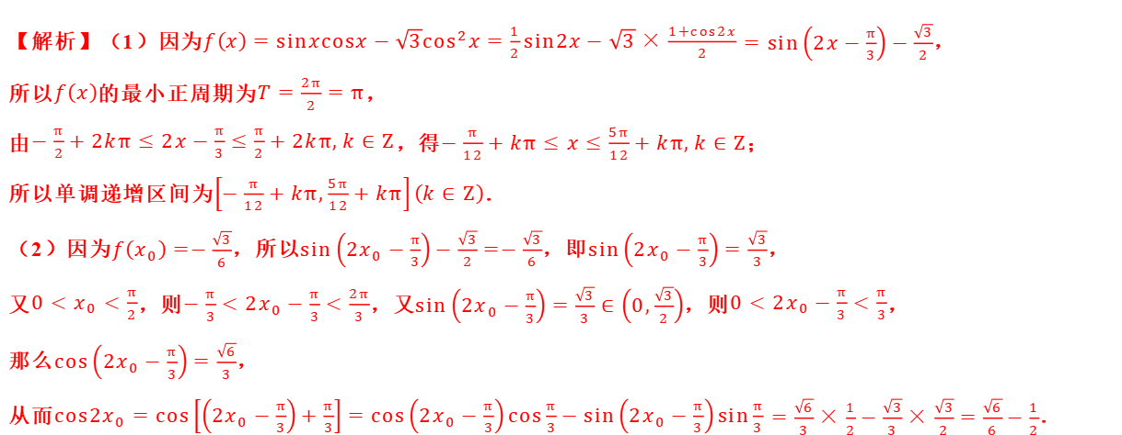
题型四：三角恒等变换与三角函数图象性质的综合
【对点训练5】（2023·浙江·高一期中）已知函数$$f\left(x\right)=sinxcosx−\sqrt{3}cos^{2}x$$
（1）求$$f\left(x\right)$$的最小正周期和单调增区间；
（2）当$$x_{0}∈\left(0,\frac{π}{2}\right)$$时，$$f\left(x_{0}\right)=−\frac{\sqrt{3}}{6}$$，求$$cos2x_{0}$$．
【解析】（1）因为$$f\left(x\right)=sinxcosx−\sqrt{3}cos^{2}x=\frac{1}{2}sin2x−\sqrt{3}×\frac{1+cos2x}{2}$$ $$=sin\left(2x−\frac{π}{3}\right)−\frac{\sqrt{3}}{2}$$，
所以$$f\left(x\right)$$的最小正周期为$$T=\frac{2π}{2}=π$$，
由$$−\frac{π}{2}+2kπ≤2x−\frac{π}{3}≤\frac{π}{2}+2kπ,k∈Z$$，得$$−\frac{π}{12}+kπ≤x≤\frac{5π}{12}+kπ,k∈Z$$；
所以单调递增区间为$$\left[−\frac{π}{12}+kπ,\frac{5π}{12}+kπ\right]\left(k∈Z\right)$$．
（2）因为$$f\left(x_{0}\right)=−\frac{\sqrt{3}}{6}$$，所以$$sin\left(2x_{0}−\frac{π}{3}\right)−\frac{\sqrt{3}}{2}=−\frac{\sqrt{3}}{6}$$，即$$sin\left(2x_{0}−\frac{π}{3}\right)=\frac{\sqrt{3}}{3}$$，
又$$0<x_{0}<\frac{π}{2}$$，则$$−\frac{π}{3}<2x_{0}−\frac{π}{3}<\frac{2π}{3}$$，又$$sin\left(2x_{0}−\frac{π}{3}\right)=\frac{\sqrt{3}}{3}∈\left(0,\frac{\sqrt{3}}{2}\right)$$，则$$0<2x_{0}−\frac{π}{3}<\frac{π}{3}$$，
那么$$cos\left(2x_{0}−\frac{π}{3}\right)=\frac{\sqrt{6}}{3}$$，
从而$$cos2x_{0}=cos\left[\left(2x_{0}−\frac{π}{3}\right)+\frac{π}{3}\right]=cos\left(2x_{0}−\frac{π}{3}\right)cos\frac{π}{3}−sin\left(2x_{0}−\frac{π}{3}\right)sin\frac{π}{3}$$ $$=\frac{\sqrt{6}}{3}×\frac{1}{2}−\frac{\sqrt{3}}{3}×\frac{\sqrt{3}}{2}=\frac{\sqrt{6}}{6}−\frac{1}{2}$$．

Slide 22
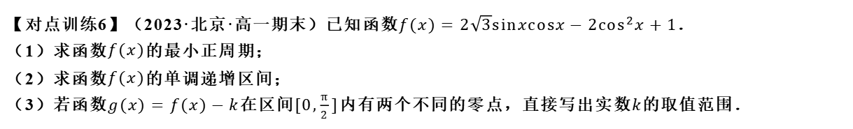
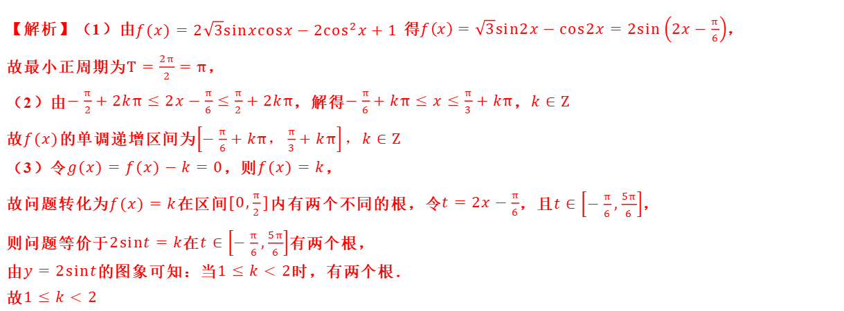
题型四：三角恒等变换与三角函数图象性质的综合
【对点训练6】（2023·北京·高一期末）已知函数$$f(x)=2\sqrt{3}sinxcosx−2cos^{2}x+1$$．
（1）求函数$$f(x)$$的最小正周期；
（2）求函数$$f(x)$$的单调递增区间；
（3）若函数$$g(x)=f(x)−k$$在区间$$[0,\frac{π}{2}]$$内有两个不同的零点，直接写出实数$$k$$的取值范围．
【解析】（1）由$$f(x)=2\sqrt{3}sinxcosx−2cos^{2}x+1$$ 得$$f\left(x\right)=\sqrt{3}sin2x−cos2x=2sin\left(2x−\frac{π}{6}\right)$$，
故最小正周期为$$T=\frac{2π}{2}=π$$，
（2）由$$−\frac{π}{2}+2kπ≤2x−\frac{π}{6}≤\frac{π}{2}+2kπ$$，解得$$−\frac{π}{6}+kπ≤x≤\frac{π}{3}+kπ$$，$$k∈Z$$
故$$f(x)$$的单调递增区间为$$\left[−\frac{π}{6}+kπ，\frac{π}{3}+kπ\right]，k∈Z$$
（3）令$$g(x)=f(x)−k=0$$，则$$f(x)=k$$，
故问题转化为$$f(x)=k$$在区间$$[0,\frac{π}{2}]$$内有两个不同的根，令$$t=2x−\frac{π}{6}$$，且$$t∈\left[−\frac{π}{6},\frac{5π}{6}\right]$$，
则问题等价于$$2sint=k$$在$$t∈\left[−\frac{π}{6},\frac{5π}{6}\right]$$有两个根，
由$$y=2sint$$的图象可知：当$$1≤k<2$$时，有两个根．
故$$1≤k<2$$

Slide 23
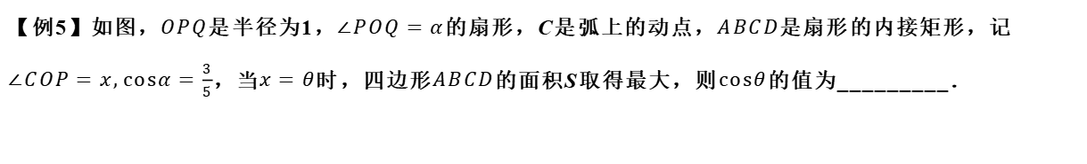
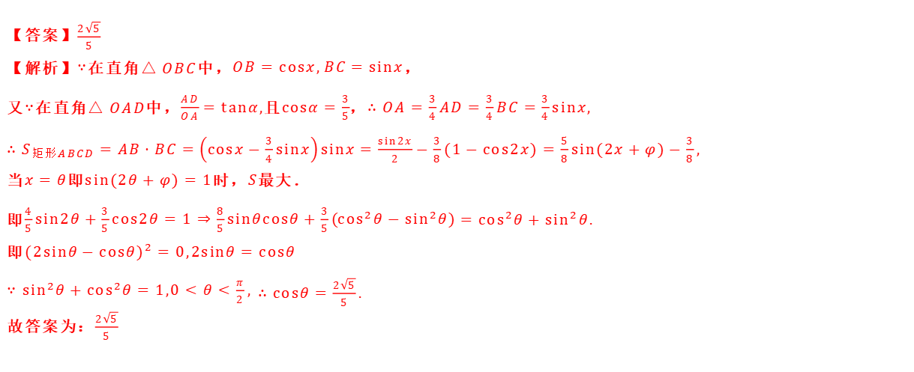
题型五：三角恒等变换在实际问题中的应用
【例5】如图，$$OPQ$$是半径为1，$$∠POQ=α$$的扇形，C是弧上的动点，$$ABCD$$是扇形的内接矩形，记$$∠COP=x,cosα=\frac{3}{5}$$，当$$x=θ$$时，四边形$$ABCD$$的面积S取得最大，则$$cosθ$$的值为_________．
【答案】$$\frac{2\sqrt{5}}{5}$$
【解析】$$∵$$在直角$$△OBC$$中，$$OB=cosx,BC=sinx$$，
又$$∵$$在直角$$△OAD$$中，$$\frac{AD}{OA}=tanα,$$且$$cosα=\frac{3}{5}$$，$$∴OA=\frac{3}{4}AD=\frac{3}{4}BC=\frac{3}{4}sinx,$$
$$∴S_{矩形ABCD}=AB⋅BC=\left(cosx−\frac{3}{4}sinx\right)sinx=\frac{sin2x}{2}−\frac{3}{8}(1−cos2x)=\frac{5}{8}sin(2x+φ)−\frac{3}{8},$$
当$$x=θ$$即$$sin(2θ+φ)=1$$时，$$S$$最大．
即$$\frac{4}{5}sin2θ+\frac{3}{5}cos2θ=1⇒\frac{8}{5}sinθcosθ+\frac{3}{5}\left(cos^{2}θ−sin^{2}θ\right)$$ $$=cos^{2}θ+sin^{2}θ.$$
即$$(2sinθ−cosθ)^{2}=0,2sinθ=cosθ$$
$$∵sin^{2}θ+cos^{2}θ=1,0<θ<\frac{π}{2},$$ $$∴cosθ=\frac{2\sqrt{5}}{5}.$$
故答案为：$$\frac{2\sqrt{5}}{5}$$

Slide 24
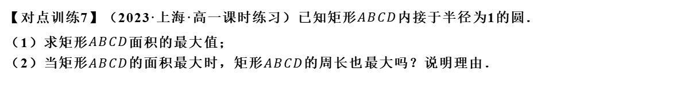
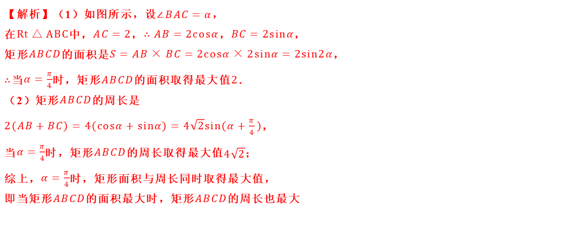
题型五：三角恒等变换在实际问题中的应用
【对点训练7】（2023·上海·高一课时练习）已知矩形$$ABCD$$内接于半径为1的圆．
（1）求矩形$$ABCD$$面积的最大值；
（2）当矩形$$ABCD$$的面积最大时，矩形$$ABCD$$的周长也最大吗？说明理由．
【解析】（1）如图所示，设$$∠BAC=α$$，
在$$Rt△ABC$$中，$$AC=2$$，$$∴AB=2cosα$$，$$BC=2sinα$$，
矩形$$ABCD$$的面积是$$S=AB×BC=2cosα×2sinα=2sin2α$$，
$$∴$$当$$α=\frac{π}{4}$$时，矩形$$ABCD$$的面积取得最大值$$2$$．
（2）矩形$$ABCD$$的周长是
$$2(AB+BC)=4(cosα+sinα)=4\sqrt{2}sin(α+\frac{π}{4})$$，
当$$α=\frac{π}{4}$$时，矩形$$ABCD$$的周长取得最大值$$4\sqrt{2}$$；
综上，$$α=\frac{π}{4}$$时，矩形面积与周长同时取得最大值，
即当矩形$$ABCD$$的面积最大时，矩形$$ABCD$$的周长也最大

Slide 25
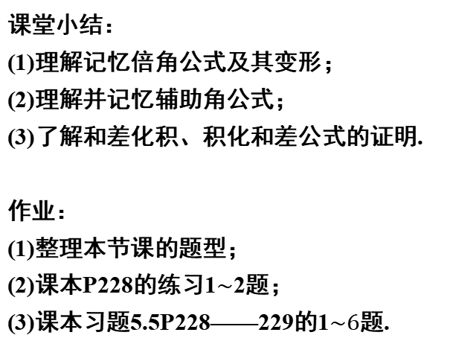
课堂小结&作业
课堂小结：
(1)理解记忆倍角公式及其变形；
(2)理解并记忆辅助角公式；
(3)了解和差化积、积化和差公式的证明.
作业：
(1)整理本节课的题型；
(2)课本P228的练习1$$\sim$$2题；
(3)课本习题5.5P228——229的1$$\sim 6$$题.

